Slide 1
直线的参数方程

Slide 2
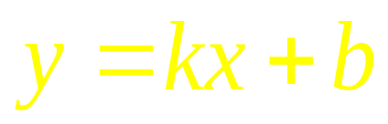
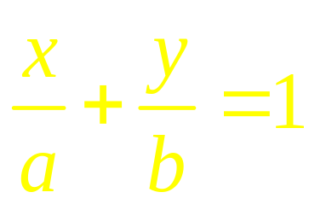
请同学们回忆:
我们学过的直线的普通方程都有哪些?
点斜式:
两点式:
一般式:

Slide 3

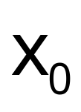

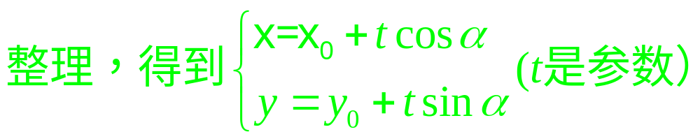
求这条直线的方程.
要注意:
, 都是常数,t才是参数
解:

Slide 4
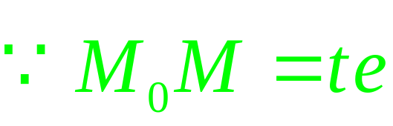
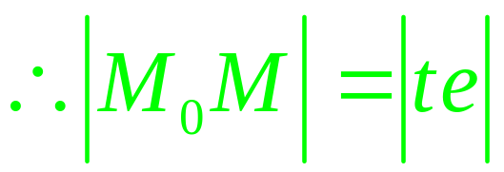
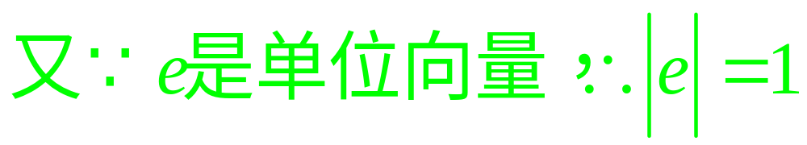
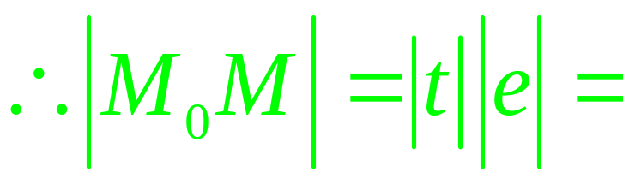
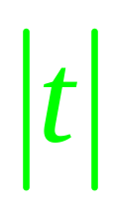

思考
解:
y
M
M₀
所以,直线参数方程中参数t的绝对值等于直线上动点M到定点M₀的距离.
这就是t的几何意义,要牢记
O
x
|t|=|M₀M|

Slide 5
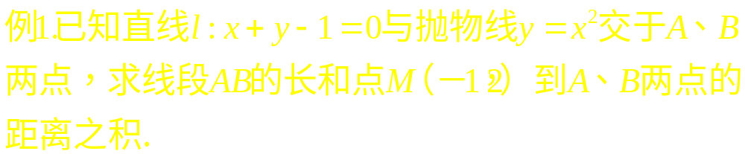
题型一：直线参数方程的应用

Slide 6
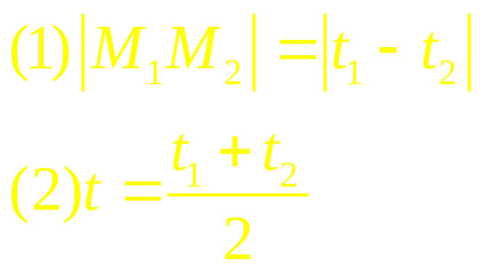
探究

Slide 8
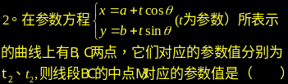




练习

Slide 9
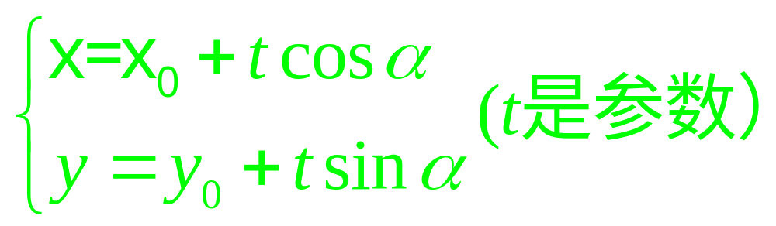
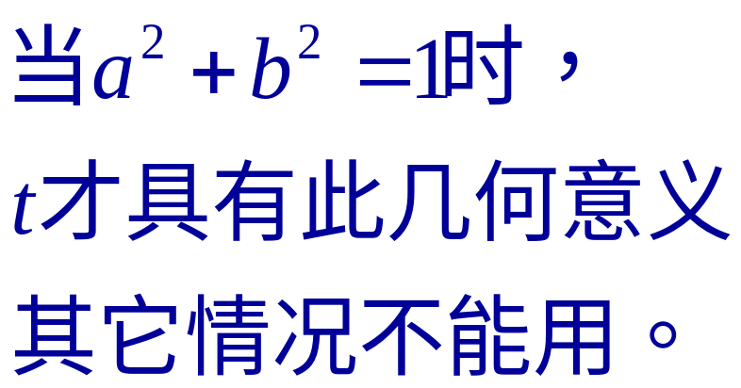
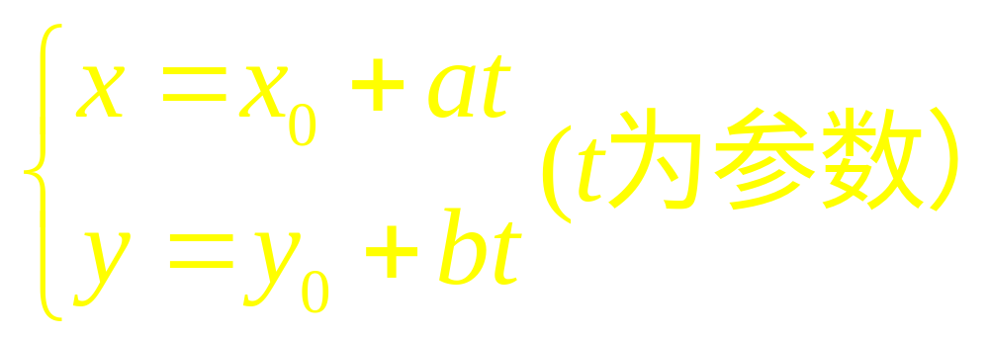
小结:
探究:直线的参数方程形式是不是唯一的
1.直线参数方程
2.利用直线参数方程中参数t的几何意义,简化求直线上两点间的距离.
|t|=|M₀M|
3.注意向量工具的使用.

Slide 10
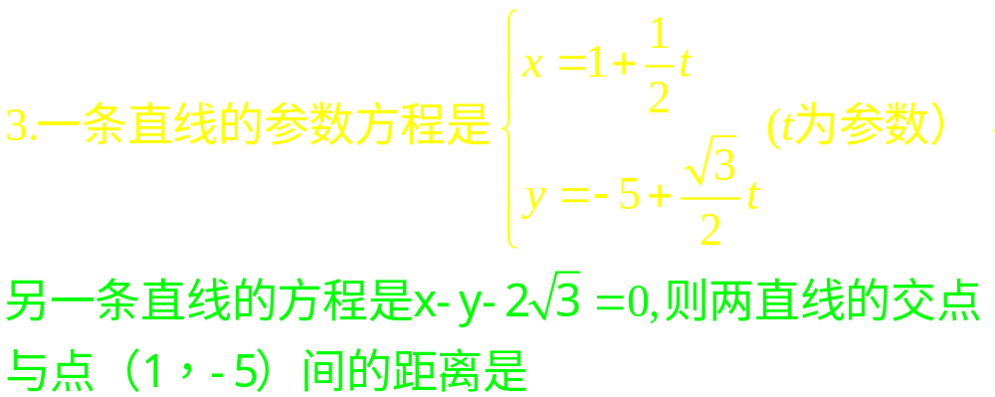
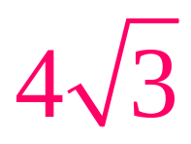

Slide 11
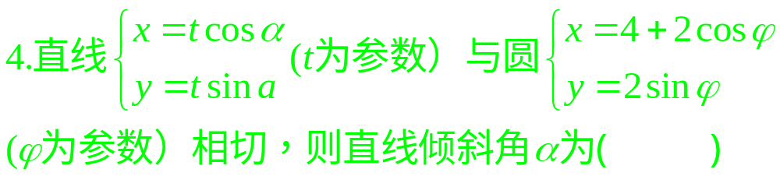
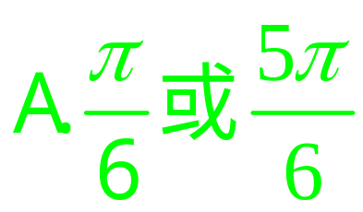
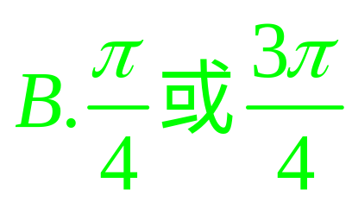
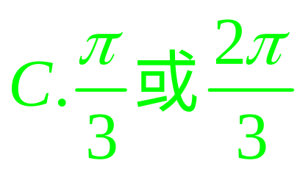
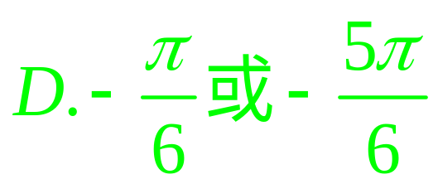
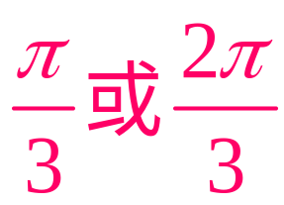

Slide 12
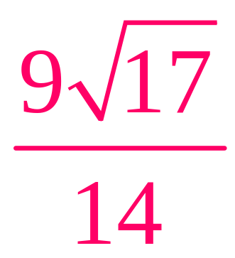

Slide 13
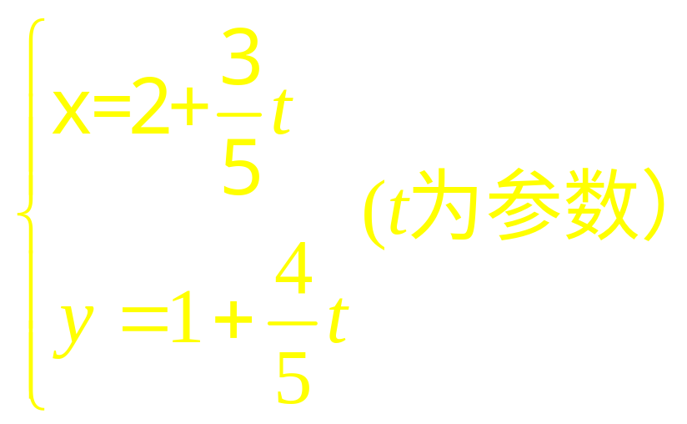
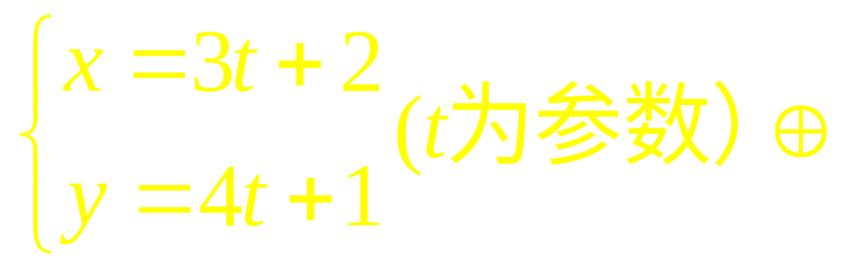
5.动点M作匀速直线运动,它在x轴和y轴方向的分速度分别是3m/s和4m/s,直角坐标系的长度单位是1cm,点M的起始位置在点M₀(2,1)处,求点M的轨迹的参数方程.

Slide 15
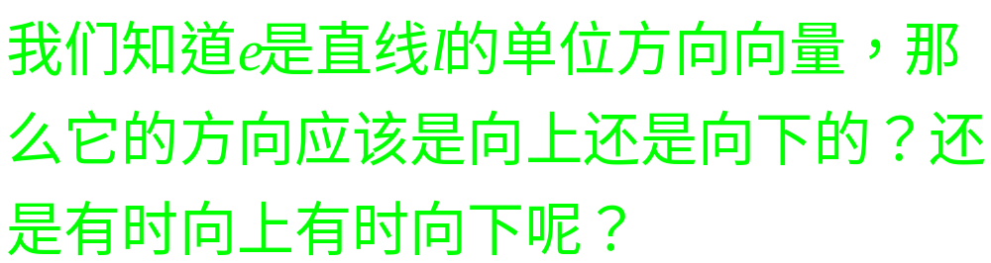

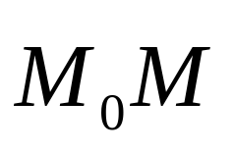
???
我们是否可以根据t的值来确定向量
的方向呢?
分析:
此时,若t>0,则
的方向向上;
若t<0,则
的点方向向下;
若t=0,则M与点
M₀重合.

Slide 16
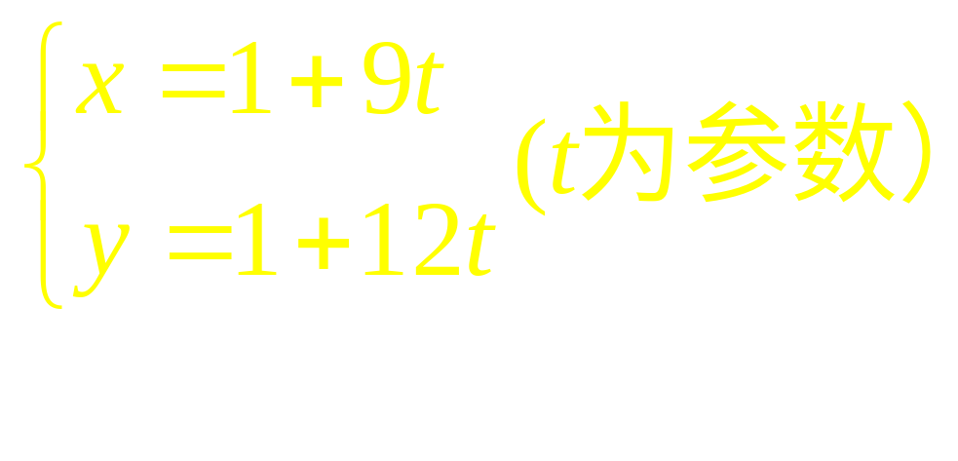
辨析:
例:动点M作等速直线运动,它在x轴和y轴方向分速度分别为9,12,运动开始时,点M位于A(1,1),求点M的轨迹的参数方程.
解:
请思考:此时的t有没有明确的几何意义?
没有

Slide 17

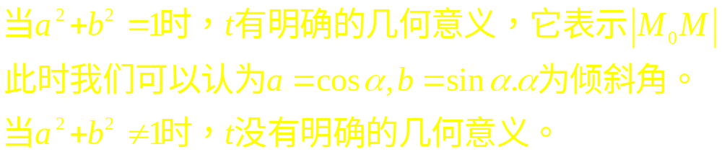
重要结论:
直线的参数方程可以写成这样的形式:

